Slide 1
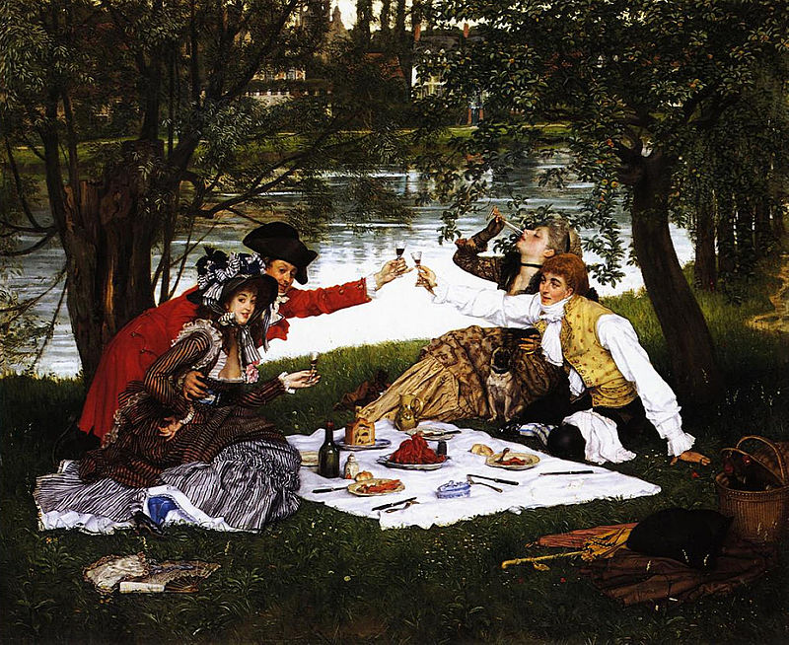
Lorient Vous Présente
Le Peintre James Tissot
La Partie carrée, 1870 Collection particulière.

Slide 2
James Tissot, pseudonyme de Jacques-Joseph Tissot, est un peintre et graveur français, né le 15 octobre 1836 à Nantes et mort le 8 août 1902 à Chenecey-Buillon. Il a passé une partie de sa vie en Angleterre où il était apprécié comme peintre de la haute société de l'époque victorienne.

Slide 3
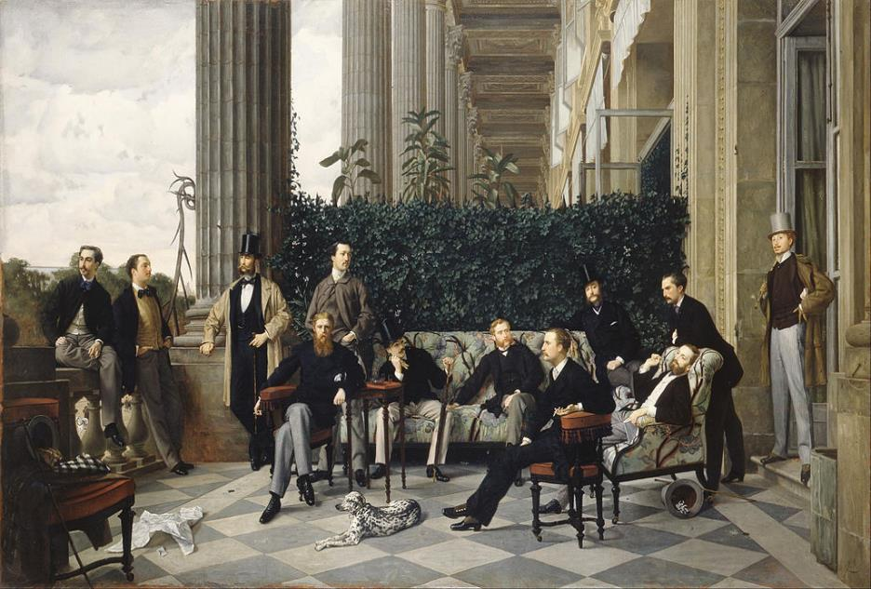
Le Cercle de la Rue Royale
1868 Musée Dorsay

Slide 4
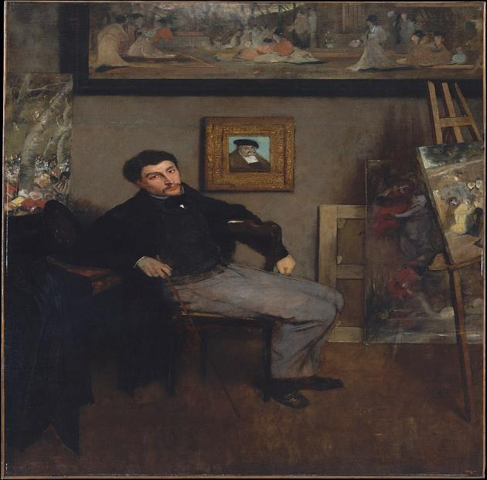
Edgar Degas, Portait de James Tissot (1867-1868), New York, Metropolitan Museum of Art Huile Sur Toile

Slide 5
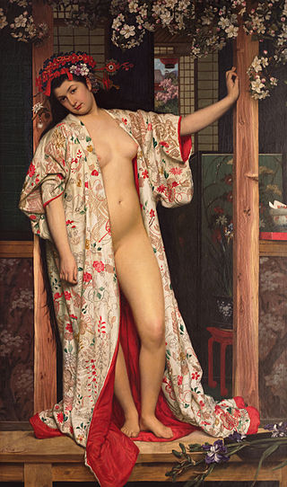
japonaise au bain (1864), musée des Beaux-Arts de Dijon.

Slide 6
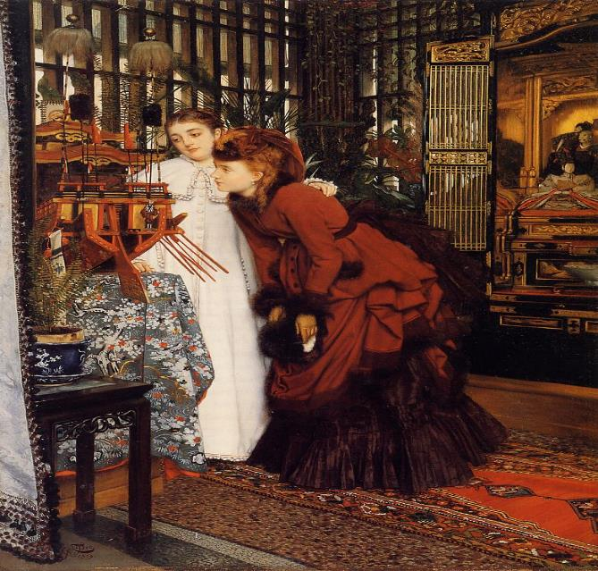
Jeunes femmes regardant des objets japonais, 1869 Cincinnati Art Museum

Slide 7
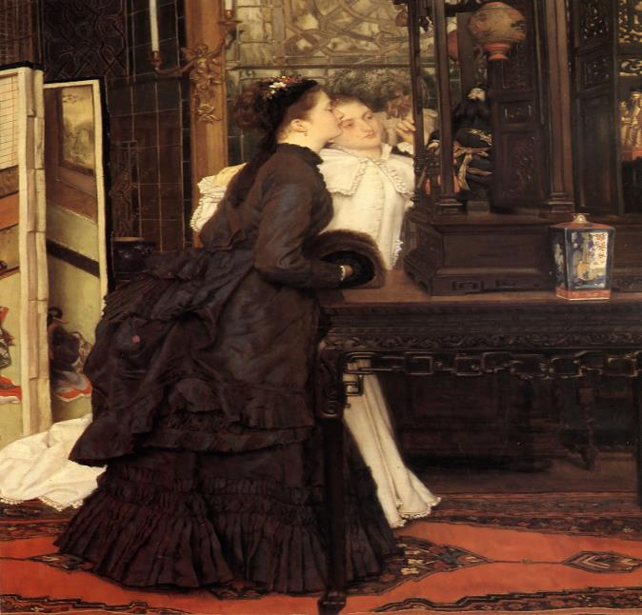
Jeunes femmes admirant des objets japonais, 1869 Los Angeles, Getty Center.

Slide 8
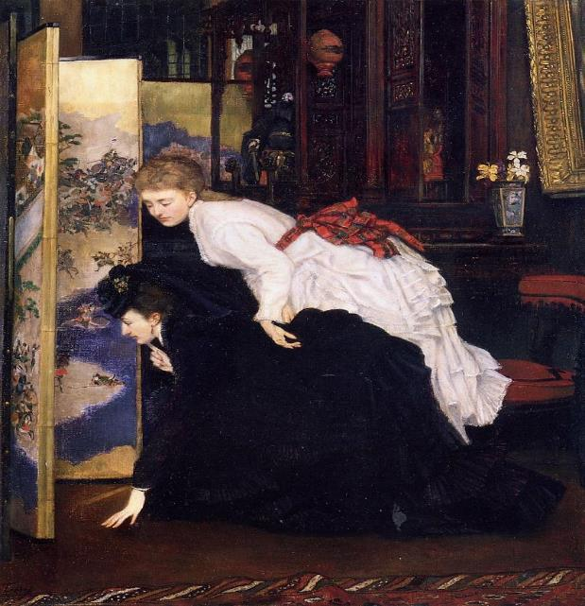
Jeunes femmes regardant des objets japonais, 1869-1870 collection particulière

Slide 9
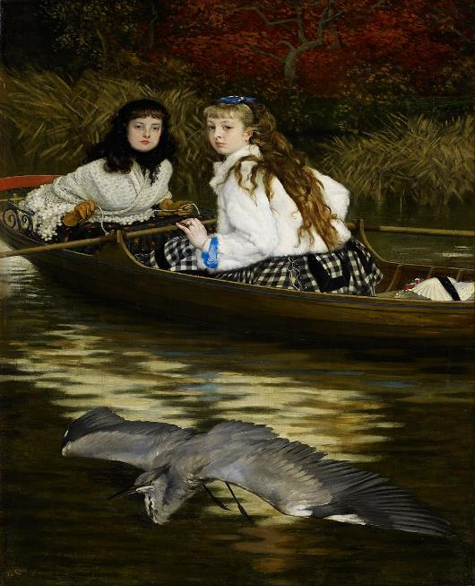
Sur la Tamise, un héron, 1871-1872 Minneapolis Institute of Art.

Slide 10
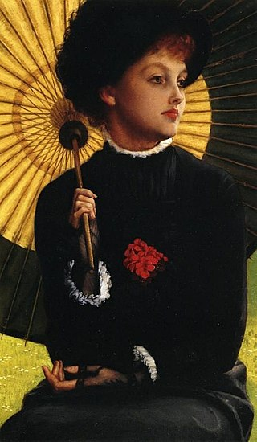
Été (Kathleen Newton) (vers 1877), localisation inconnue.

Slide 11
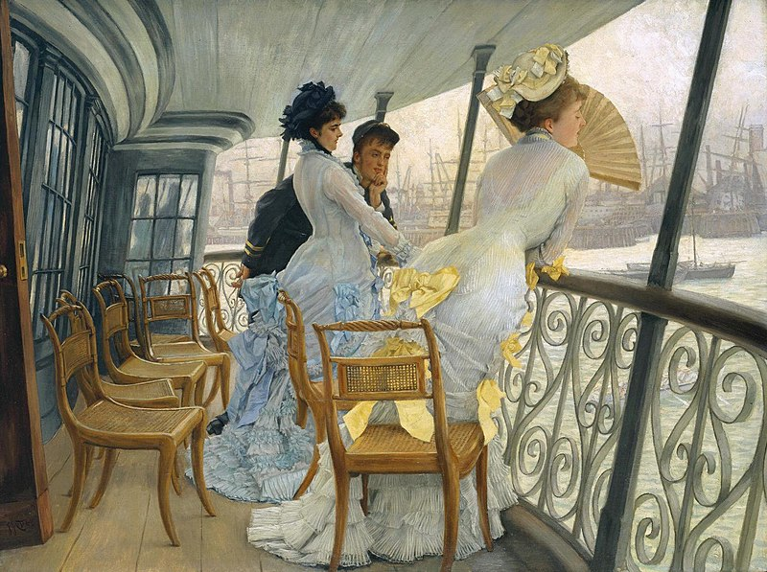
Le Pont du H.M.S. 'Calcutta' (Portsmouth) (vers 1877), Londres, Tate Gallery.

Slide 12
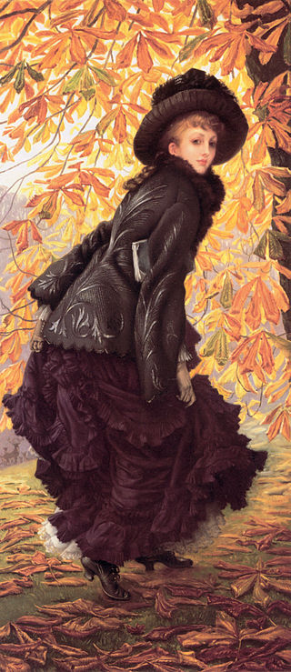
ctobre (1877), musée des Beaux-Arts de Montréal.

Slide 13
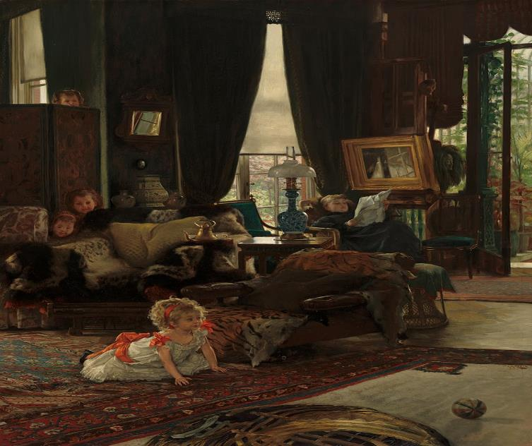
Cache-cache (1877), Washington, National Gallery of Art.

Slide 14
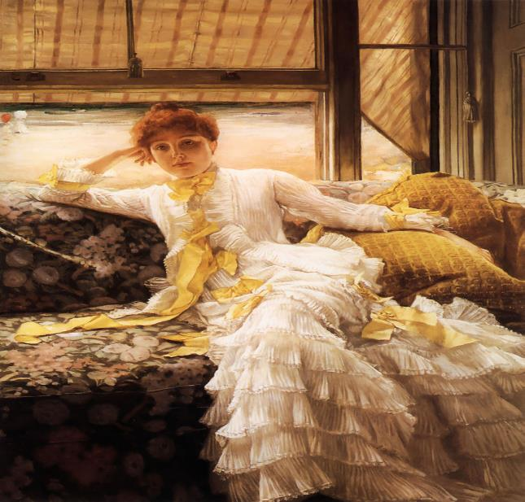
Bord de mer (1878), Cleveland Museum of Art.

Slide 15
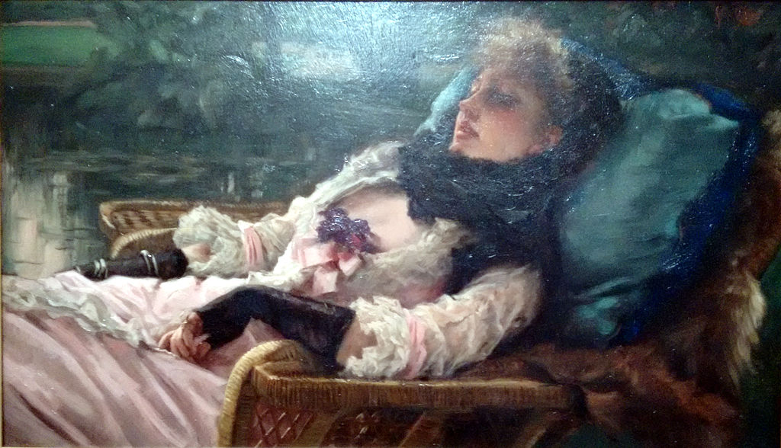
La Rêveuse (vers 1876), Paris, musée d'Orsay

Slide 16
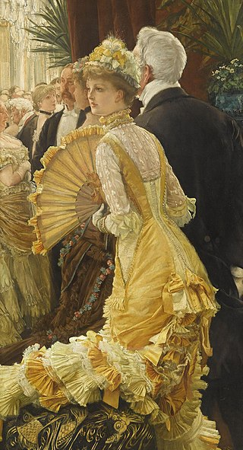
Le Bal (1878), Paris, musée d'Orsay.

Slide 17
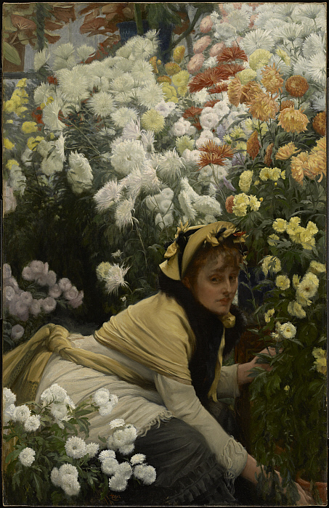
Les Chrysanthèmes (1874-1876), Williamstown, Clark Art Institute.

Slide 18
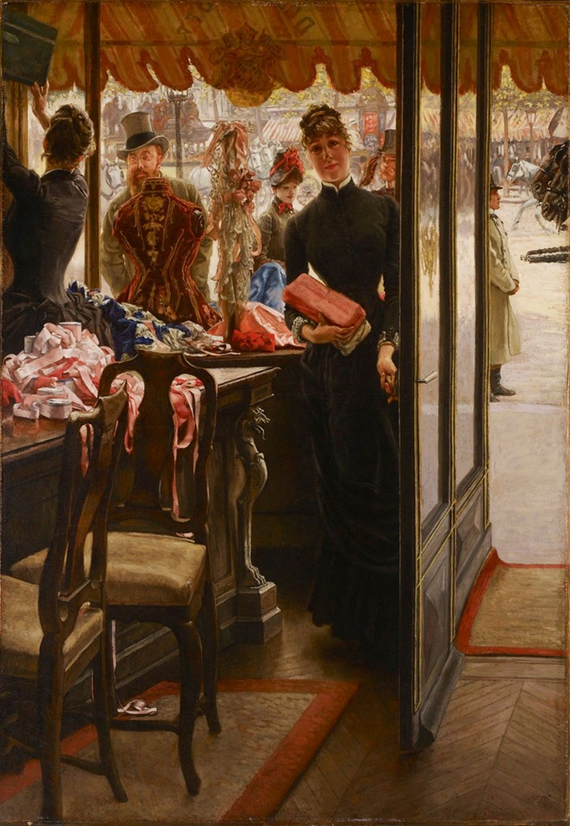
La Demoiselle de magasin, Toronto, musée des Beaux-Arts de l'Ontario.

Slide 19
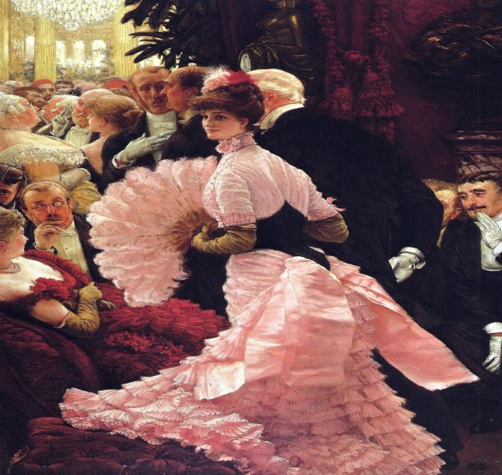
L'Ambitieuse, Buffalo, galerie d'art Albright-Knox.

Slide 20
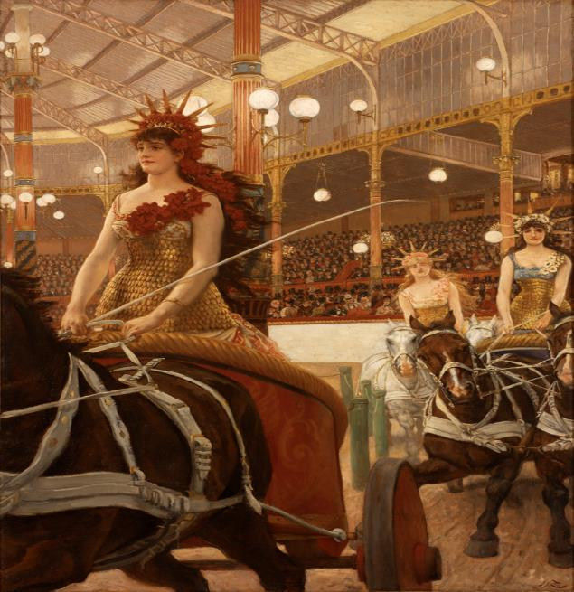
Ces Dames des chars, Rhode Island School of Design Museum.

Slide 21
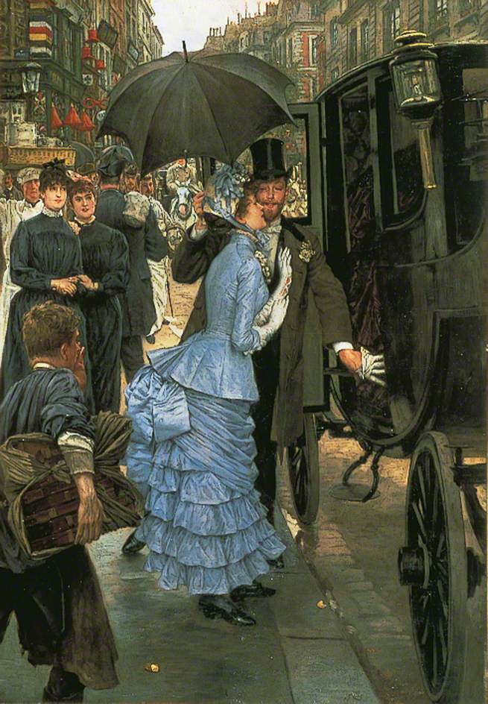
La Demoiselle d'honneur, Leeds Art Gallery.

Slide 22
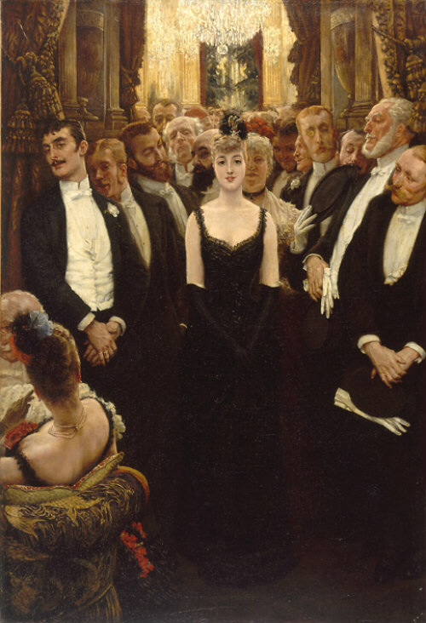
La Plus Jolie Femme de Paris, Genève, musée d'Art et d'Histoire.

Slide 23
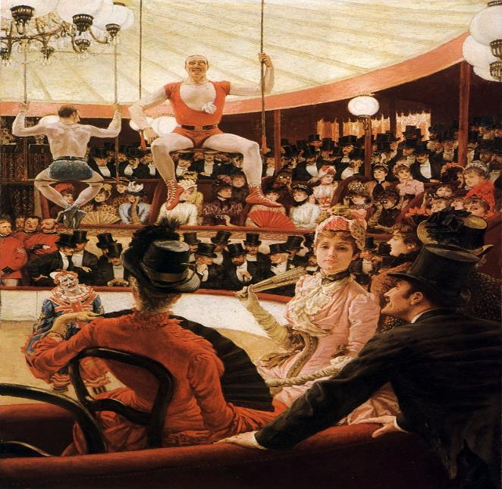
La Femme à Paris : amoureuse du cirque, Boston, musée des Beaux-Arts

Slide 24
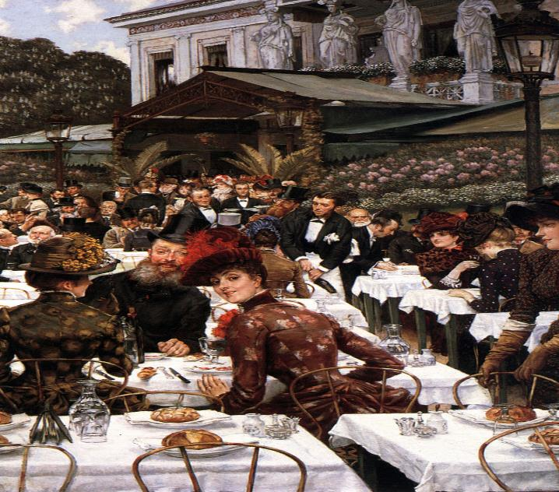
Les Femmes d'artistes, Norfolk (Virginie), Chrysler Museum of Art.

Slide 25
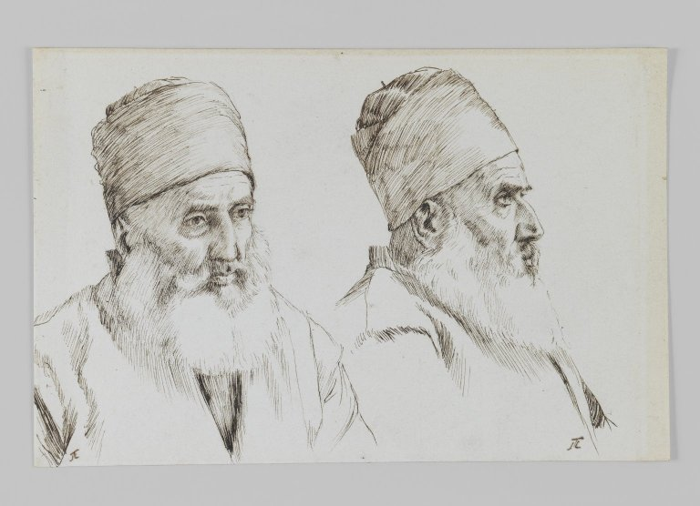
Portrait d'Arménien (1886-1889), encre, New York, Brooklyn Museum.

Slide 26
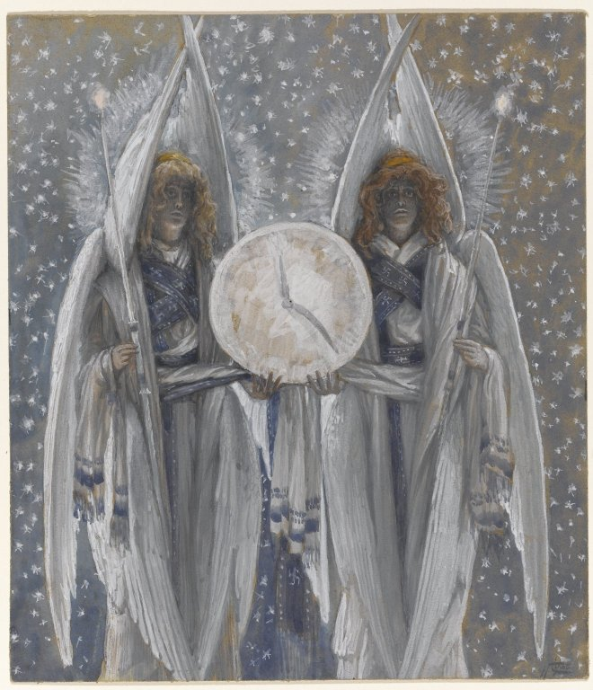
Anges tenant un cadran indiquant les différentes heures des actes de la Passion (entre 1886 et 1894), New York, Brooklyn Museum

Slide 27
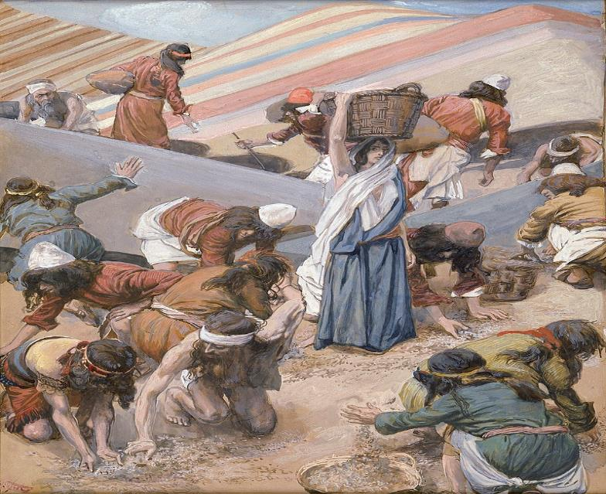
La Récolte de la manne (vers 1896-1902), Musée juif de New York.

Slide 28
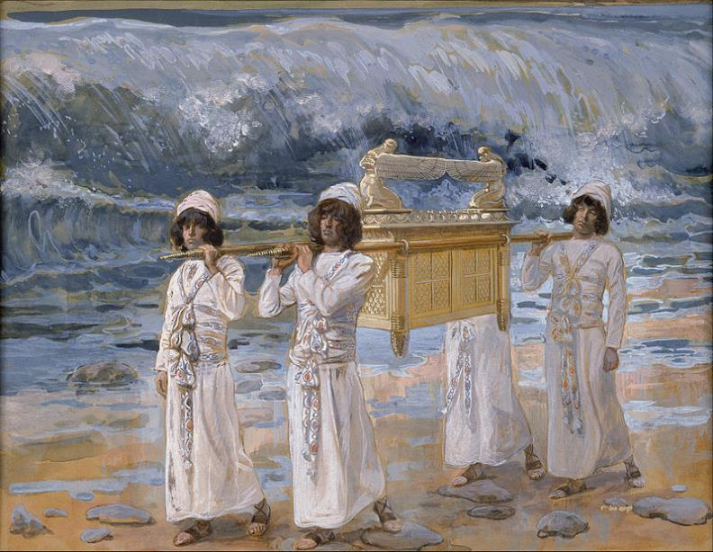
L'Arche d'alliance traversant le Jourdain (vers 1896-1902), Musée juif (New York).

Slide 29
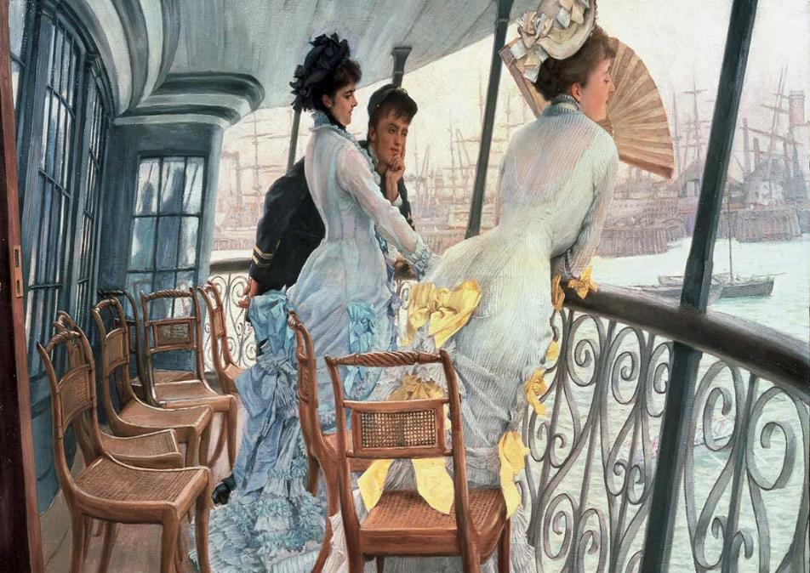
James Tissot, La Galerie du H. M. S. Calcutta (Portsmouth), vers 1876, huile sur toile, 68,2 x 91,8 cm, Londres, Tate Britain

Slide 30
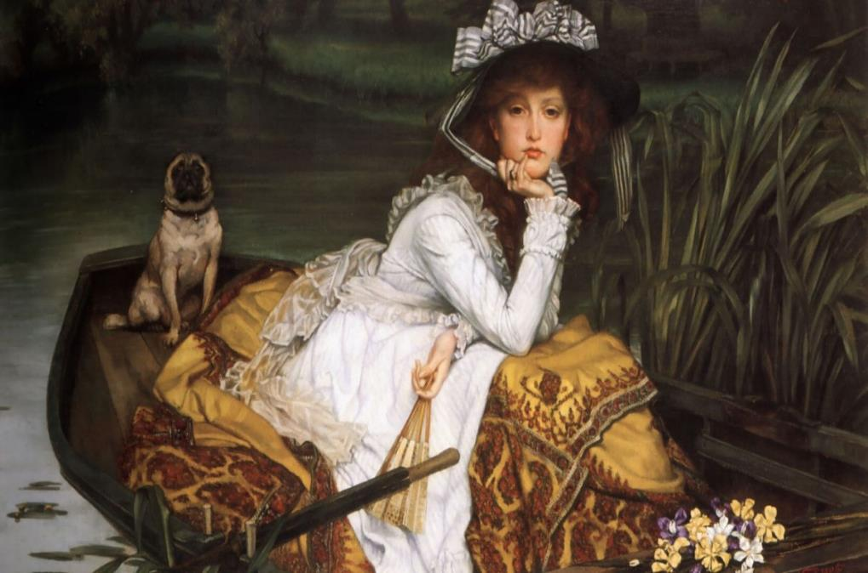
James Tissot, Jeune Femme en bateau, 1870, huile sur toile, collection privée

Slide 31
Lorient Vous A Proposer Le peintre James Tissot
Les Images Et Le Son Du Net
Lorient

